Slide 1

MENYUSUN REGISTER RISIKO

Slide 2

RISIKO YANG MUNGKIN TERJADI AKIBAT PENYELENGGARAAN PELAYANAN OLEH FKTP
CONTOH DI PUSKESMAS:
RISIKO AKIBAT PENYELENGGARAAN PELAYANAN KLINIS
RISIKO AKIBAT PENYELENGGARAAN KEGIATAN UKM
RISIKO YANG TERKAIT DENGAN KONDISI SARANA, PRASARANA, DAN PERALATAN YANG ADA DI PUSKEMAS

Slide 3

PENUGASAN
LAKUKAN IDENTIFIKASI RISIKO AKIBAT PENYELENGGARAAN PELAYANAN DI PUSKESMAS BAIK UKP, UKM, MAUPUN TERKAIT DENGAN FASILITAS PELAYANAN

Slide 4
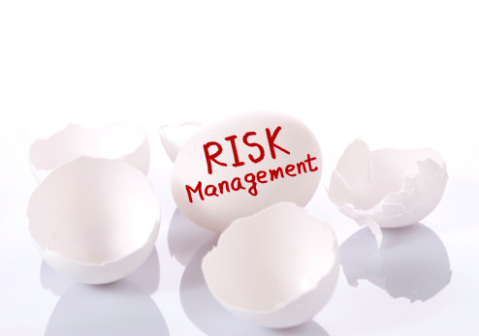
REGISTER RISIKO
A tool for documenting risks, and actions to manage each risk.
The Risk Register is essential to the successful management of risk.
As risks are identified they are logged on the register and actions are taken to respond to the risk.
Source: Risk Register Definition | How to use a Risk Register with sample Template https://www.stakeholdermap.com/risk/risk-register.html
Notes:
RR adh : alat untuk mendokumentasikan resiko yang ada menyusun tindak lanjut untuk memecahkan tiap resiko
RR ad

Slide 5
ISI REGISTER RISIKO
UNIT KERJA/KEGIATAN PELAYANAN
RISIKO-RISIKO YANG MUNGKIN TERJADI
TINGKAT RISIKO (DIHITUNG DENGAN MEMPERHATIKAN DAMPAK RISIKO DAN KEMUNGKINAN TERJADINYA)
PENYEBAB TERJADINYA
AKIBAT JIKA TERPAPAR
PENCEGAHAN
UPAYA PENANGANAN JIKA TERPAPAR
PENANGGUNG JAWAB
PELAPORAN

Slide 6
CONTOH REGISTER RISIKO
Notes:
Jika tingkat resiko yg tinggi maka pada kolom register juga di beri warna merah/ kuning spy bisa menjadi perhatian

Slide 7

PENUGASAN
SUSUN REGISTER RISIKO:
UKP
UKM
TERKAIT DENGAN SARANA DAN PRASARANA PUSKESMAS

Slide 8
CONTOH REGISTER RISIKO (ADMEN)
Notes:
Jika tingkat resiko yg tinggi maka pada kolom register juga di beri warna merah/ kuning spy bisa menjadi perhatian

Slide 9
CONTOH REGISTER RISIKO (UKP)
Notes:
Jika tingkat resiko yg tinggi maka pada kolom register juga di beri warna merah/ kuning spy bisa menjadi perhatian
Pewarnaannya di Tingkat

